Slide 1
Введение в
Bootstrap

Slide 2
Что такое Bootstrap?
Bootstrap – CSS-фреймворк, что содержит заранее подготовленные стили и скрипты для использования на сайте. Если говорить простым языком: Bootstrap – это файл с готовым написанным кодом, что подключается к сайту в секции head. После подключения вы можете использовать возможности фреймворка.
Недостаток Bootstrap
Программного кода в Bootstrap больше, нежели требуется при разработке сайта. При написании кода вы указываете лишь нужные стили. В Bootstrap есть классы на все случаи жизни. По этой причине есть много лишних стилей и кода. Сама проблема решается легко. Вы можете выбрать (удалить или отредактировать) какие компоненты фреймворка загрузить в CSS-файл. Например, вы можете скачать только сетку, а все остальные стили не добавлять.
Преимущество Bootstrap
Подключив Bootstrap вы сразу же имеете набор готовых стилей и JS скриптов, что можно использовать для вашего проекта. Более не потребуется прописывать их вручную.

Slide 3
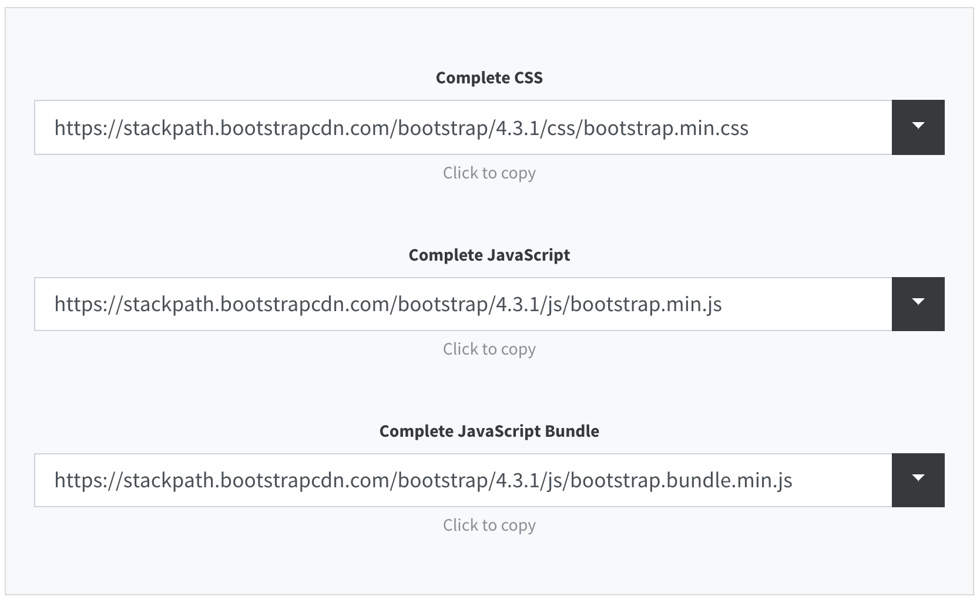
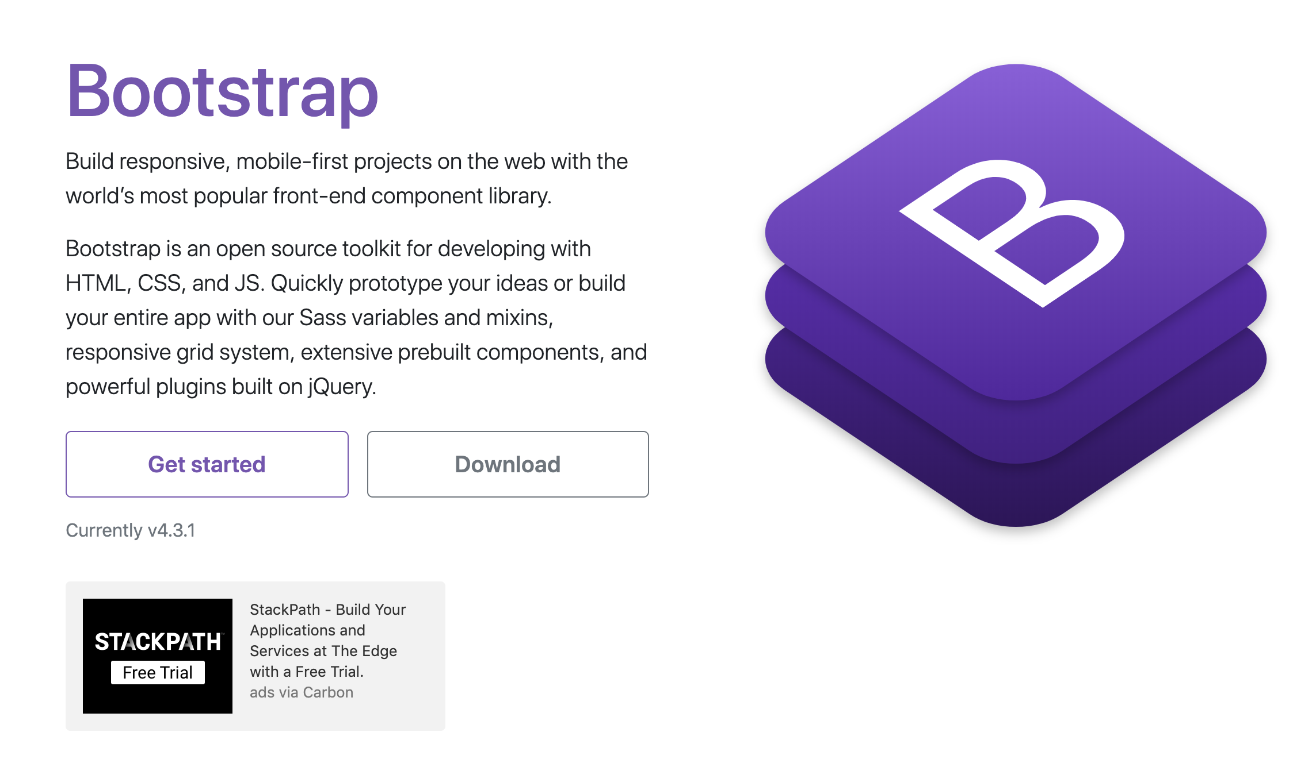
Подключение Bootstrap
Можно подключить через CDN:
https://www.bootstrapcdn.com
Можно скачать и добавить в проект:
https://getbootstrap.com/

Slide 4
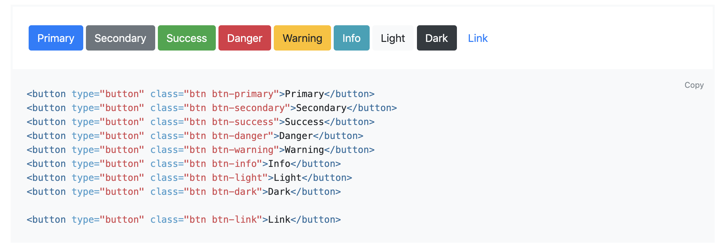
Пример использования
Для добавления стилей к объектам, используйте классы Bootstrap. Все классы представлены на их официальном сайте: https://getbootstrap.com/docs/5.0/getting-started/introduction/

Slide 5
Аналоги
Существует множество аналогичных фреймворков, что работают по схожему принципу. Самым популярным является Bootstrap, но также вы можете обратить внимание на такие проекты, как:
Semantic UI: https://semantic-ui.com/
Materialize: https://materializecss.com/
UI Kit: https://getuikit.com/
Pure CSS: https://purecss.io/
Foundation: https://foundation.zurb.com/
Material UI: https://material-ui.com/
Больше фреймворков в статье: https://itproger.com/news/114

